Slide 1
新员工上岗答辩
日期：
密级：对内公开
Notes:
PPT模板-封面

Slide 2
01
个人信息介绍
02
个人专长技能
Research Background
Basic Conception
目录
03
学习内容
04
工作成果
CONTENTS
Theoretical Research
Experimental Method
05
工作体会
Practical Application

Slide 3
PART
ONE
个人信息介绍

Slide 4


一、个人信息介绍
工号：04326
入职时间：9-13
部门：测试中心
项目组：系统组
思想导师：赵晖
直接主管：赵晖
最高学历：本科
专业：电子信息科学与技术
毕业院校：齐鲁工业大学
毕业时间：2015-7
Notes:
封面指导规范，不是PPT模板

Slide 5
PART
TWO
个人专长

Slide 6
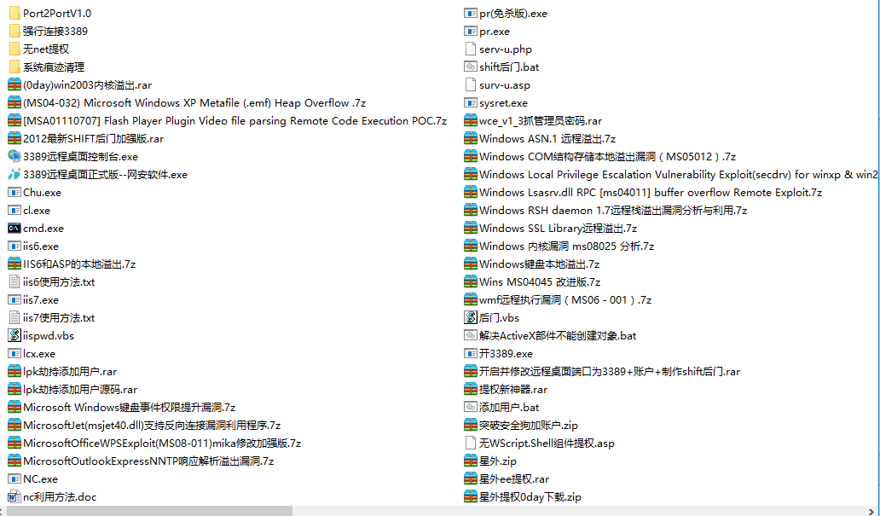
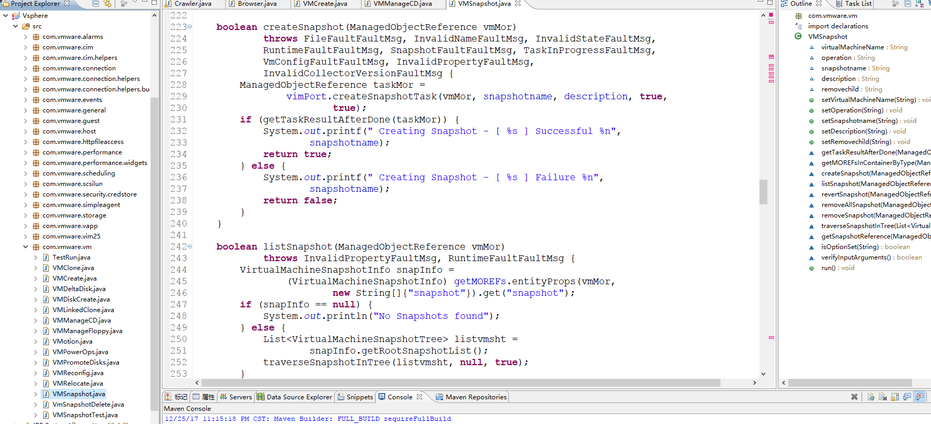
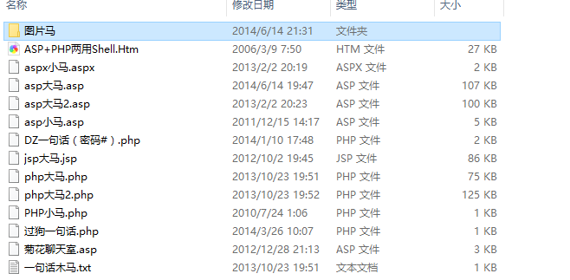
二、个人专长与技能介绍
熟悉 Vsphere SDK，能够基于SDK进行云平台二次开发和功能拓展,参与过浪潮云平台的研发和测试工作。
熟悉AWVS、Burpsuite等各种漏扫软件和sqlmap、菜刀、御剑等漏洞挖掘利用工具，熟悉各种网络木马；各类安全漏洞的原理和利用，有丰富的安全事件应急处理经验
熟悉IPS、IDS、waf、FW各种网络和安全设备配置，有信息安全防御建设及信息安全等级保护建设相关经验
熟练掌握Java开发，参与主导多个项目和安全测试工具开发
云与虚拟化
渗透测试
安全防御
编程开发

Slide 7
二、个人专长与技能介绍
技术专长：
Github：https://github.com/ZhaoxuepengS
博 客：http://www.cnblogs.com/Shepherdzhao
专 利：一种基于任务智能轮询分发的SQL注入大批量扫描检测的技术
认 证：1、公安部信息安全等级评测师
2、信息安全评测师（软考）
3、浪潮集团高级测试工程师认证
4、惠普测试工程师认证
Notes:
目录指导规范，不是PPT模板

Slide 8
PART
THREE
学习内容

Slide 9
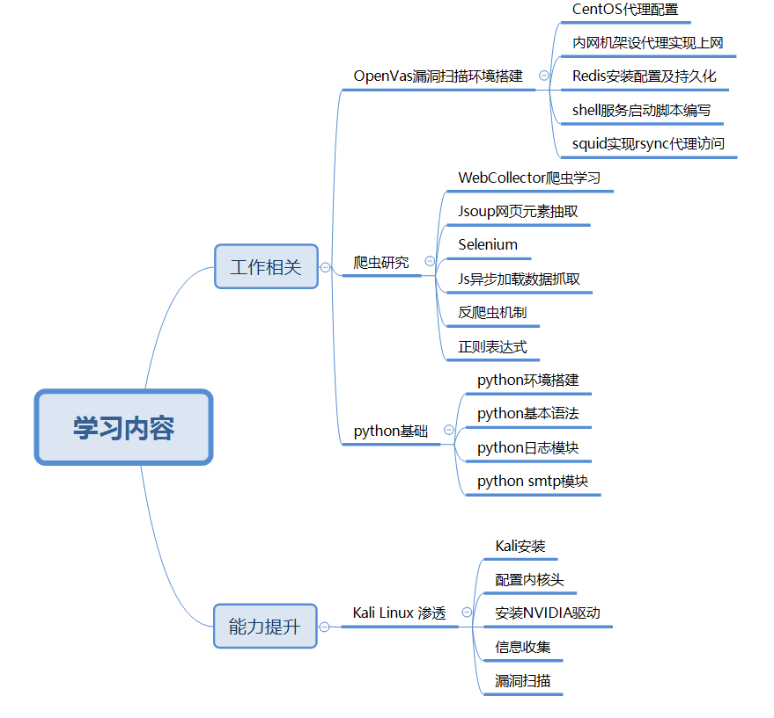
三、学习内容-总览
Notes:
目录指导规范，不是PPT模板

Slide 10
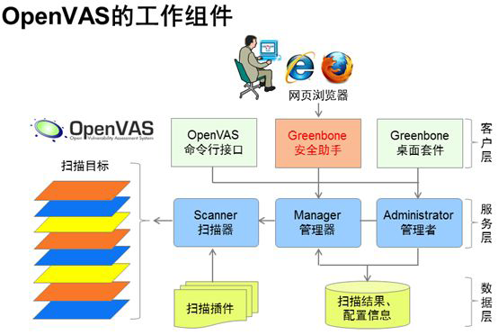
三、学习内容-OpenVas漏洞扫描搭建
1、OpenVas介绍：
用户层接口：
OpenVas-cli
OpenVas-security-as
OpenVas-Desktop
服务层组件：
OpenVas-Manager
OpenVas-Scanner
OpenVas-administrator
文件系统：
/usr/sbin/执行程序
/etc/init.d/系统服务脚本
/etc/openvas/配置文件
/var/log/openvas/日志文件
Notes:
用户层接口：
Openvas-cli 命令行接口:从命令行访问openvas 服务层的程序
Greenbone-security-assistabt 访问web 端接口(gsad):访问opebvas 服务层的web 接口，默认监听地址为127.0.0.1，端口为9392 Greenbone-Desktop-Suite 桌面图形化接口(gsd):提供访问opebvas 服务层的桌面图形化接口 服务层组件 openvas-manager 管理器：与接口通信，分配扫描任务，并根据扫描结果生成评估报告，默认端口为9390 openvas-scanner 扫描器：调用各种漏洞测试插件，执行分配的扫描操作，默认端口为9391 openvas-adminstrator 管理员：负责管理配置信息，用户授权等相关工作，默认监听地址为127.0.0.1，端口为9393 文件系统

Slide 11
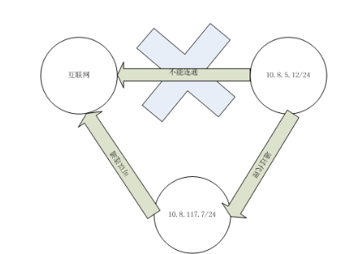
三、学习内容-OpenVas漏洞扫描搭建
2、架设Ccproxy和Squid实现服务代理联网：
HTTP/HTTPS、FTP代理服务器搭建：
Windows下CCProxy代理服务器配置
CentOS wget代理配置
CentOS yum代理配置
CentOS 全局代理配置
Squid代理缓存服务器Rsync协议搭建：
Rsync：快速的，多功能的文件传输复制协议
delta-transfer 算法：rsync只复制差异部分，减少网络宽带并提高了复制速度
Windows下Squid代理缓存服务器搭建
Squid配置rsync协议代理
CentOS rsync协议代理配置

Slide 12
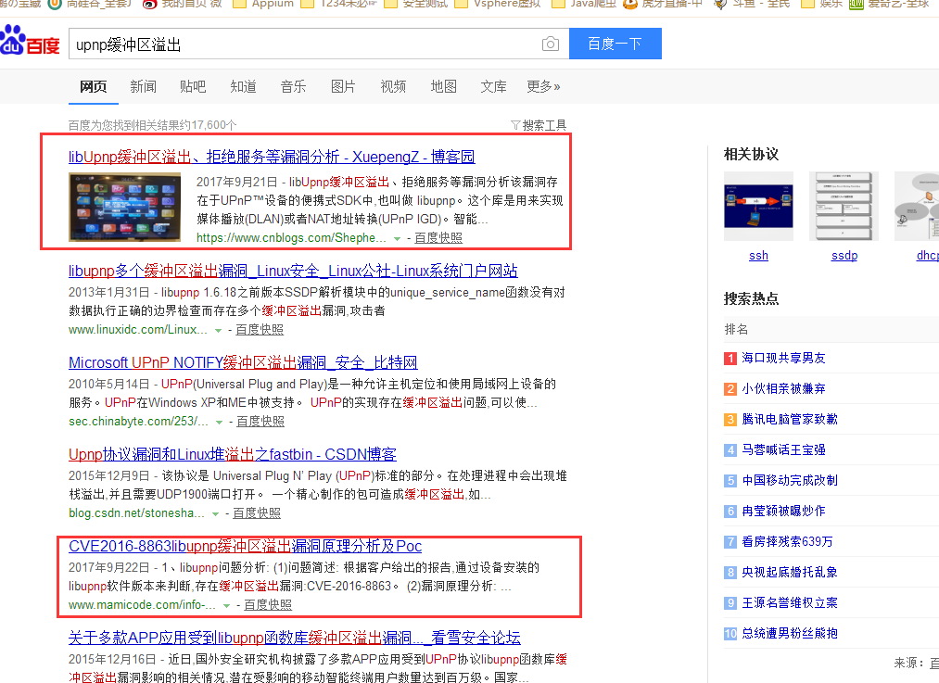
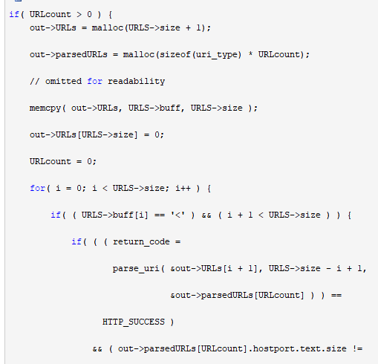
三、学习内容-OpenVas漏洞扫描搭建
3、upnp缓冲区溢出漏洞原理分析
漏洞简述：
CVE2016-8863：upnp堆缓冲区溢出漏洞，可导致服务器拒绝服务或远程任意代码执行。
原理分析：
漏洞发生在upnpSDK库中，upnp/src/gena/gena_device.c.文件的create_url_list函数中
未对输入数据未进行有效检验，造成对缓冲区溢出
攻击者可以精心制造一个攻击URL，通过subscribe request的callback header来执行任意代码。

Slide 13
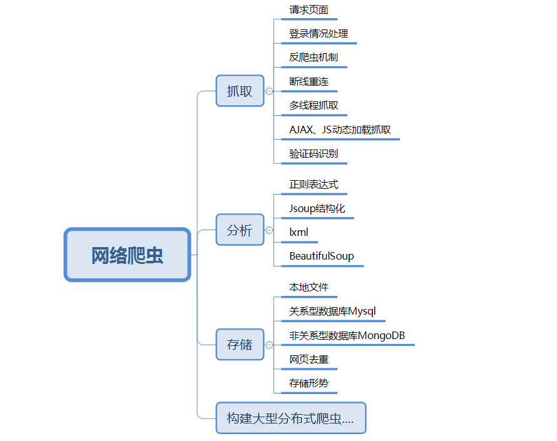
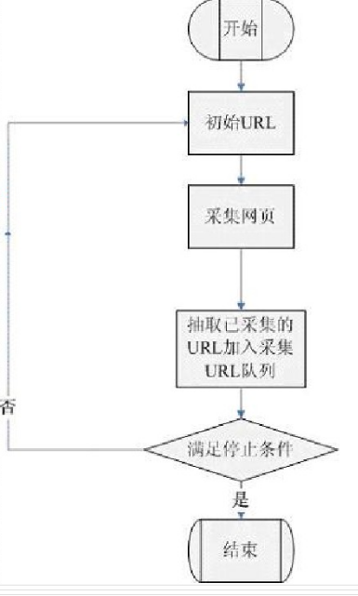
三、学习内容-网络爬虫
1、爬虫知识框架：
爬虫概念：
爬虫Spider是一类功能很强的自动提取网页内容的程序
定焦爬虫：
与通用爬虫不同，聚焦爬虫不追求大的覆盖，而将目标定位某一特定主题内容，从主题相关的领域内，获取、加工相匹配的结构化数据和元数据信息
爬虫基本步骤：
1、遍历获取URL队列
2、抓取页面分析、建立索引
3、结构化数据存储
爬虫抓取策略：
广度优先、深度优先、最佳优先、IP地址搜索优先
Notes:
1、网络爬虫首先通过一个入口URL搜寻网页链接地址，自动建立索引，不断抽取新URL放入队列，直到整个网站爬行完毕或满足一定条件后终止。
2、抓取的网页会进行储存、分析、过滤，并建立索引，以便之后查询检索
3、对符合预设条件的结构化数据进行存储持久化

Slide 14
三、学习内容-网络爬虫
2、爬虫开发技术—页面抓取：
页面请求：
HTTPClient、Request、Connection、HTTP Status Code处理
登录情况处理：
Post表单登录：response = urllib2.urlopen(req)
Cookie登录：requests_session = requests.session()
反爬虫机制处理：
1、使用代理：限制IP地址情况或频繁点击输入验证码
2、时间设置：使用sleep限制访问频率
3、伪装浏览器：添加User-Agent和Referer
4、结构化识别反爬虫界面：正则匹配或HTTP状态码识别反爬页面
多线程爬虫：共享资源synchronized加锁
AJAX异步和JS动态加载抓取：抓取AJAX地址、使用Selenium或HTMLUnit
验证码识别：验证码识别算法， https://github.com/lining0806/PythonSpiderNotes/tree/master/Captcha1
Notes:
登录情况处理
先向服务器发送表单数据，服务器再将返回的cookie存入本地。
使用cookie登陆，服务器会认为你是一个已登陆的用户，所以就会返回给你一个已登陆的内容
反爬虫机制：
异步加载JS：从网页的url加载网页的源代码之后，会在浏览器里执行JavaScript程序。这些程序会加载更多的内容

Slide 15
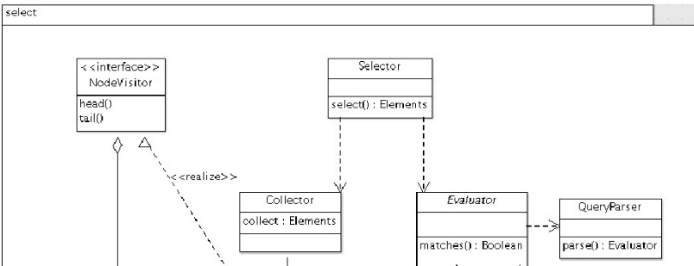
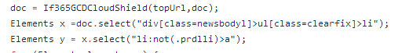
三、学习内容-网络爬虫
3、爬虫开发技术—元素抽取：
Jsoup：HTML解析器，可以通过DOM、CSS和Jquery方式取出或操作数据
Selector：Selector机制是Jsoup的核心，基于NodeVisitor实现
通过循环+回溯来替换常用的递归方式,避免了栈溢出的风险
Notes:
Jsoup代码简洁，共53个类，没有任何第三方包依赖。

Slide 16
三、学习内容-知识总结及输出
《OpenVas完全搭建手册》
《Redis搭建及配置手册》
《CentOS内网机通过Windows架设代理实现HTTP上网》
《Windows搭建squid实现rsync代理访问》
《CVE2016-8863libupnp缓冲区溢出漏洞原理分析及Poc》
《Java开源爬虫Webcollector搭建手册及常用调用方法》

Slide 17
PART
FOUR
工作内容

Slide 18
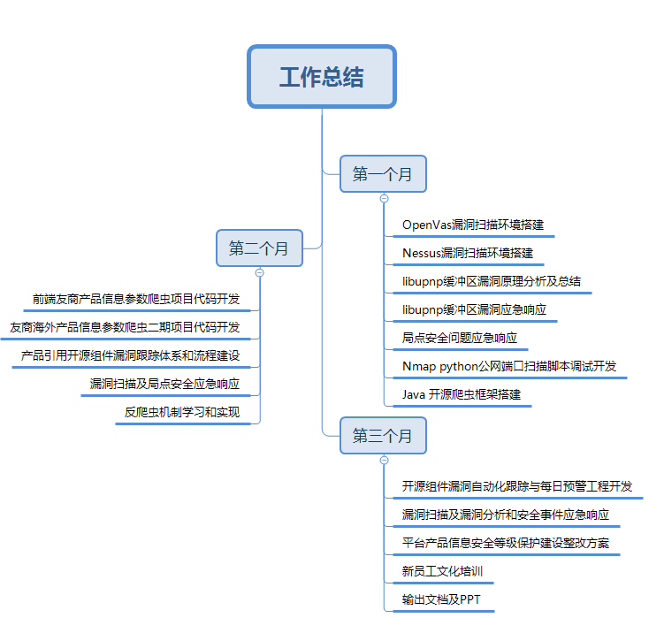
四、工作内容-总览

Slide 19
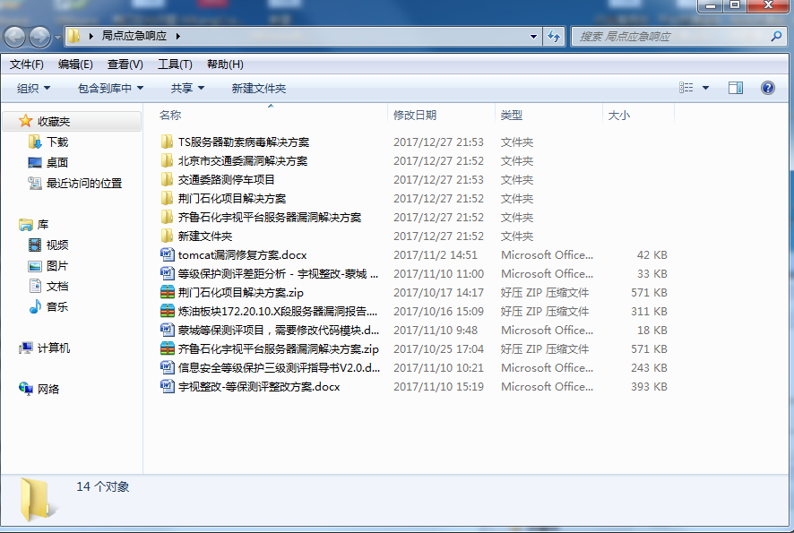
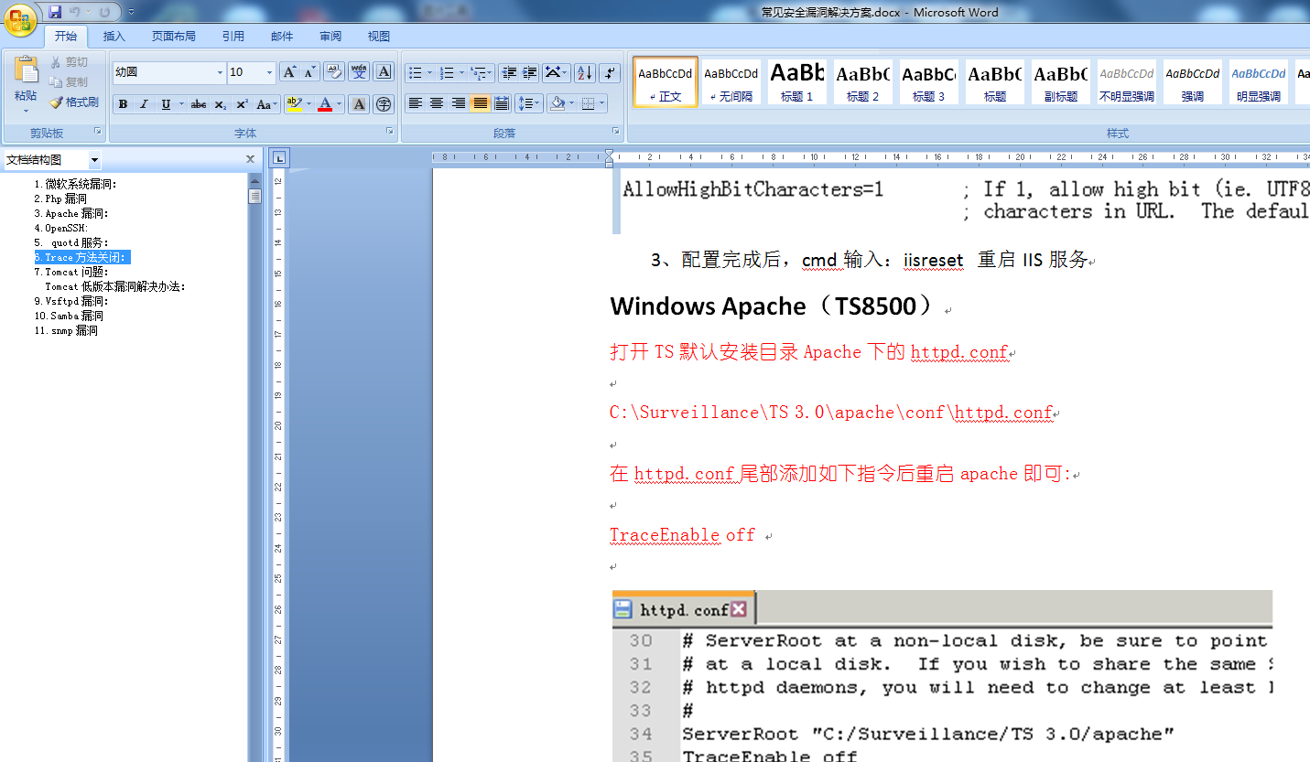
四、工作内容—1、安全工作
4款
漏洞扫描工具搭建、维护更新、采购
10次
局点安全应急响应支持
30个
提交安全漏洞问题单
16类
总结安全漏洞修复方法
Notes:
补图：Nessus

Slide 20
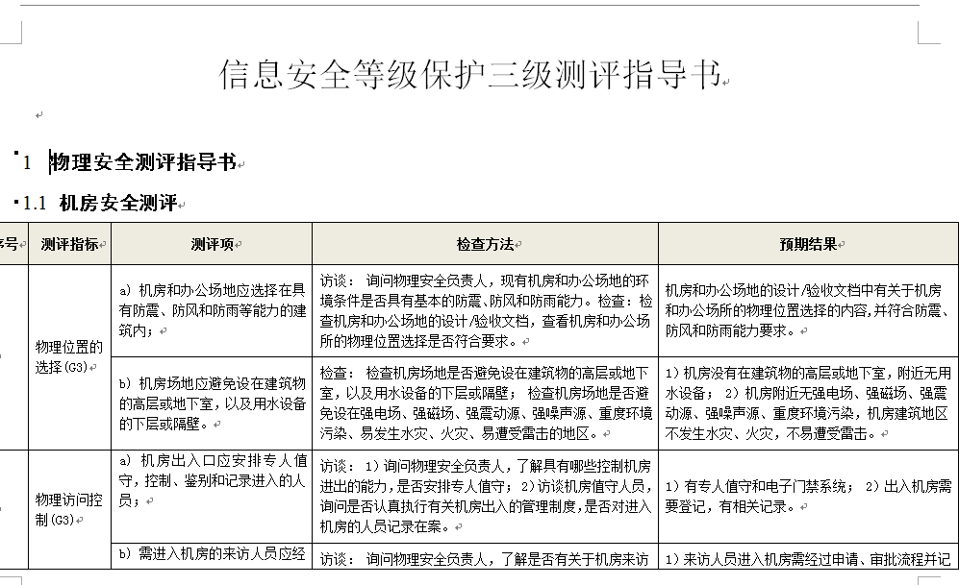
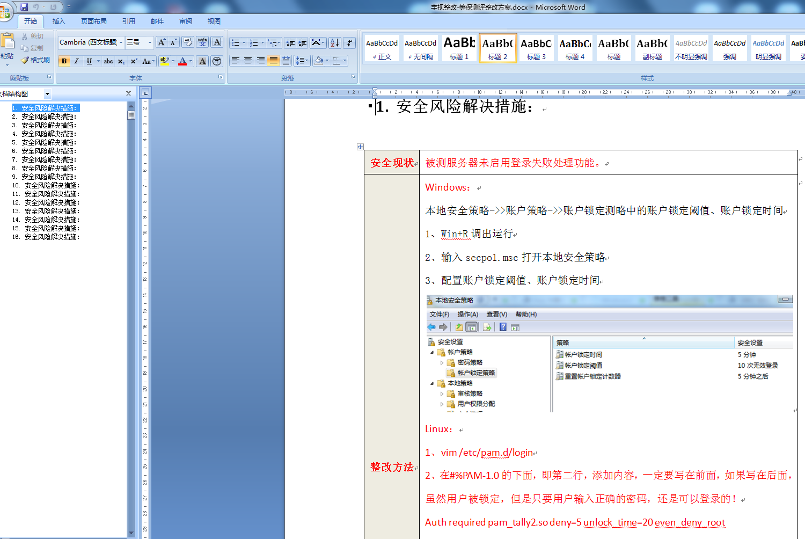
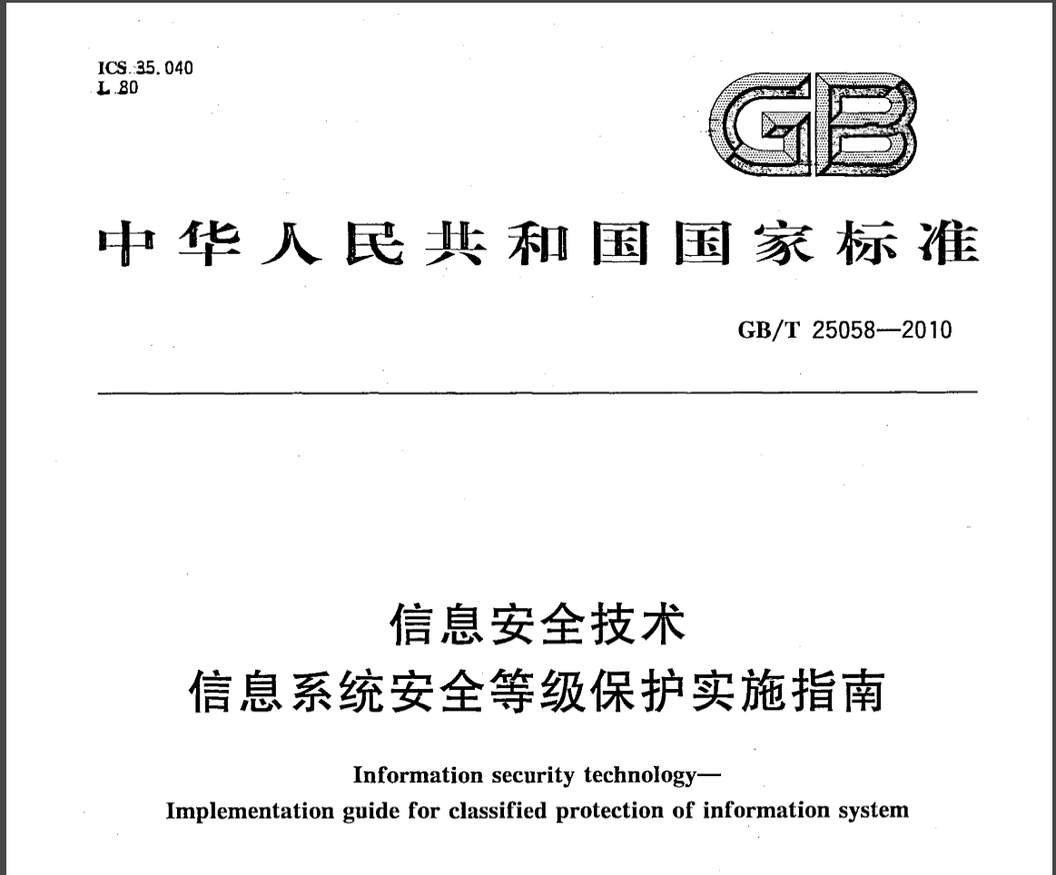
四、工作内容—1、安全工作
蒙城二期等保不符合项整改配置手册
TS服务器信息安全等级保护三级主机配置手册
GB25058-2010信息安全等级保护实施指南
信息安全等级保护三级主机自动配置脚本
Notes:
少一图:等级保护实施指南

Slide 21
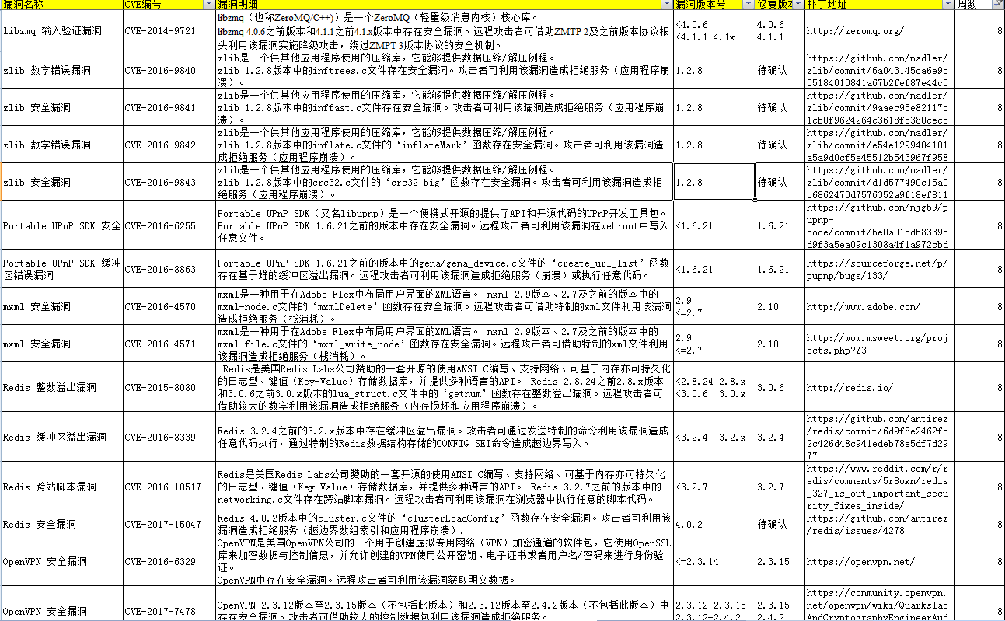
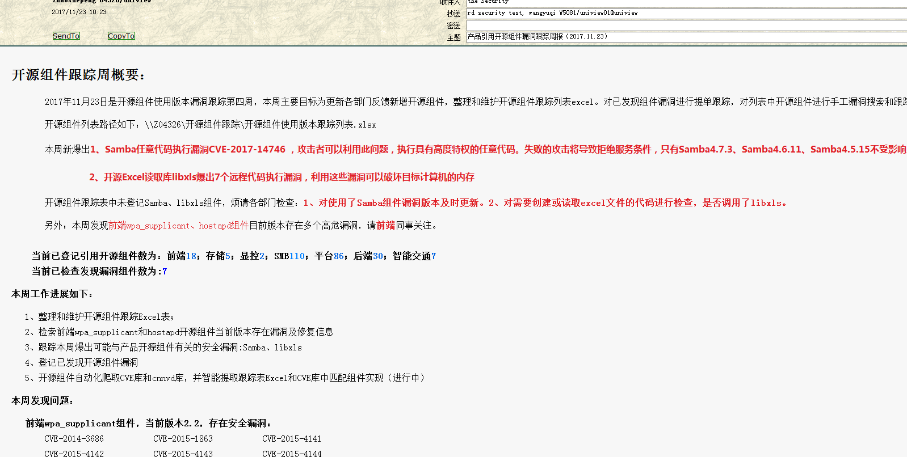
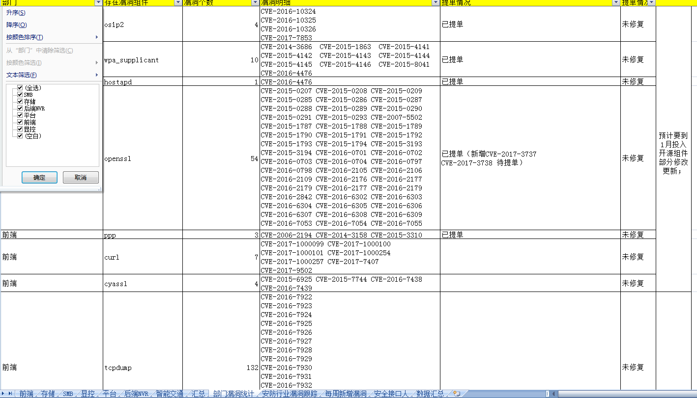
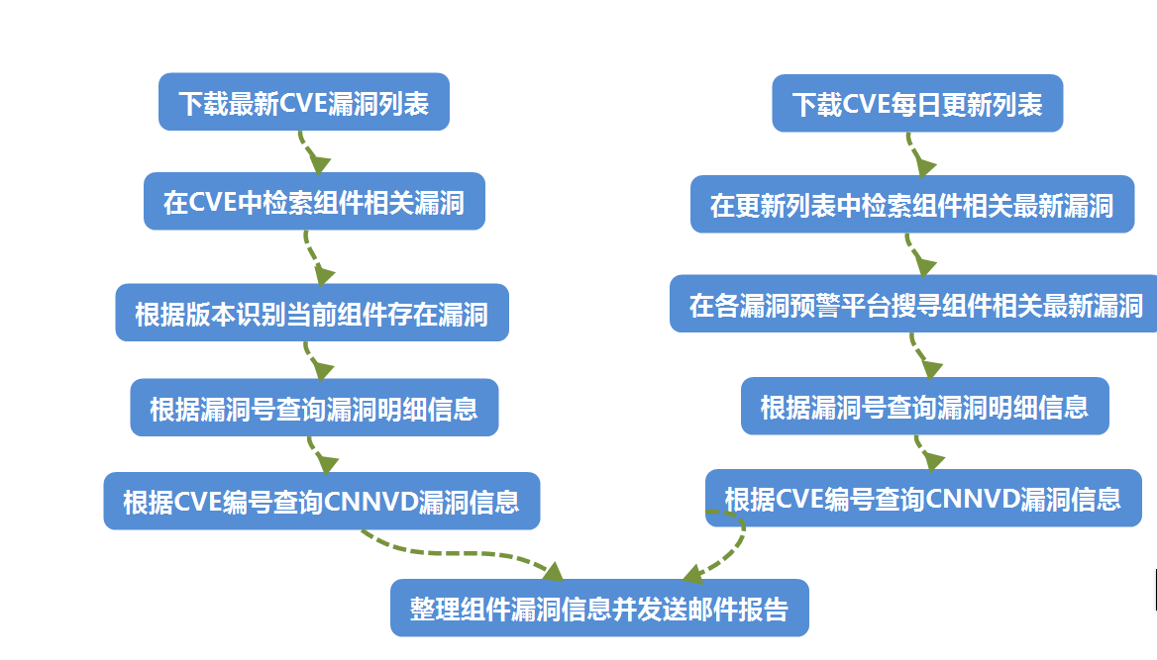
四、工作内容—2、开源组件跟踪
产品引用开源组件漏洞手工跟踪：
背景：libupnp缓冲区溢出漏洞各款漏洞扫描软件均无法扫描
人工跟踪开源组件漏洞费时费力
平均每周花费工作量2-3人/天
Notes:
展示图：邮件、Excel截图、

Slide 22
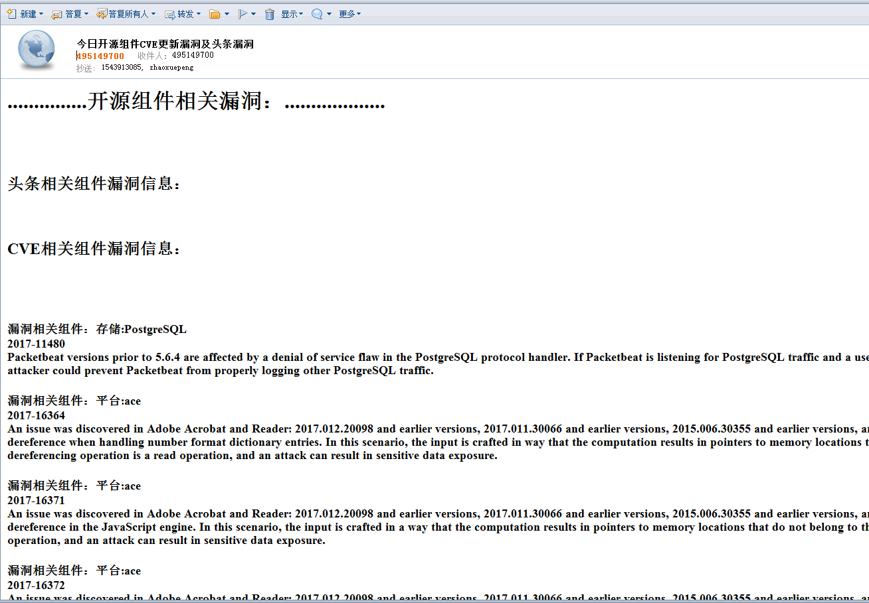
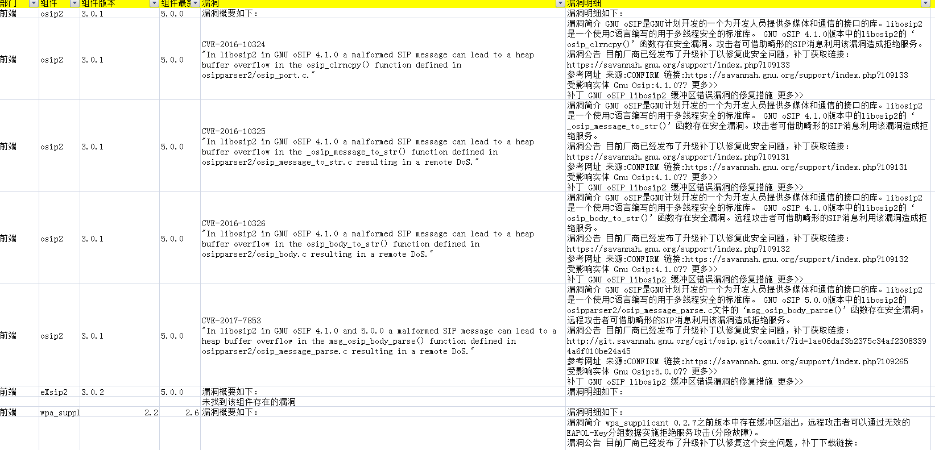
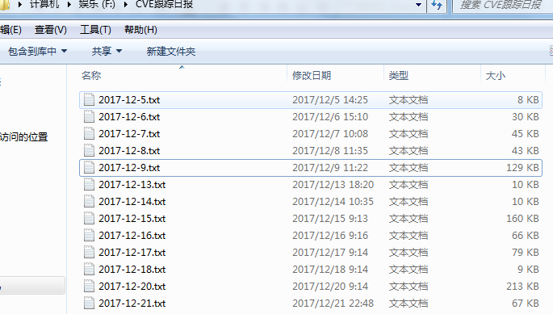
四、工作内容—2、开源组件跟踪
开源组件自动化跟踪与预警Java工程：
实现功能
每日自动下载最新CVE漏洞库
自动检索组件相关漏洞
爬虫自动抓取组件相关漏洞详细信息
组件漏洞信息智能保存归类
每日自动邮件预警最新组件漏洞
自动同步开源组件及漏洞数据库
Notes:
功能截图

Slide 23
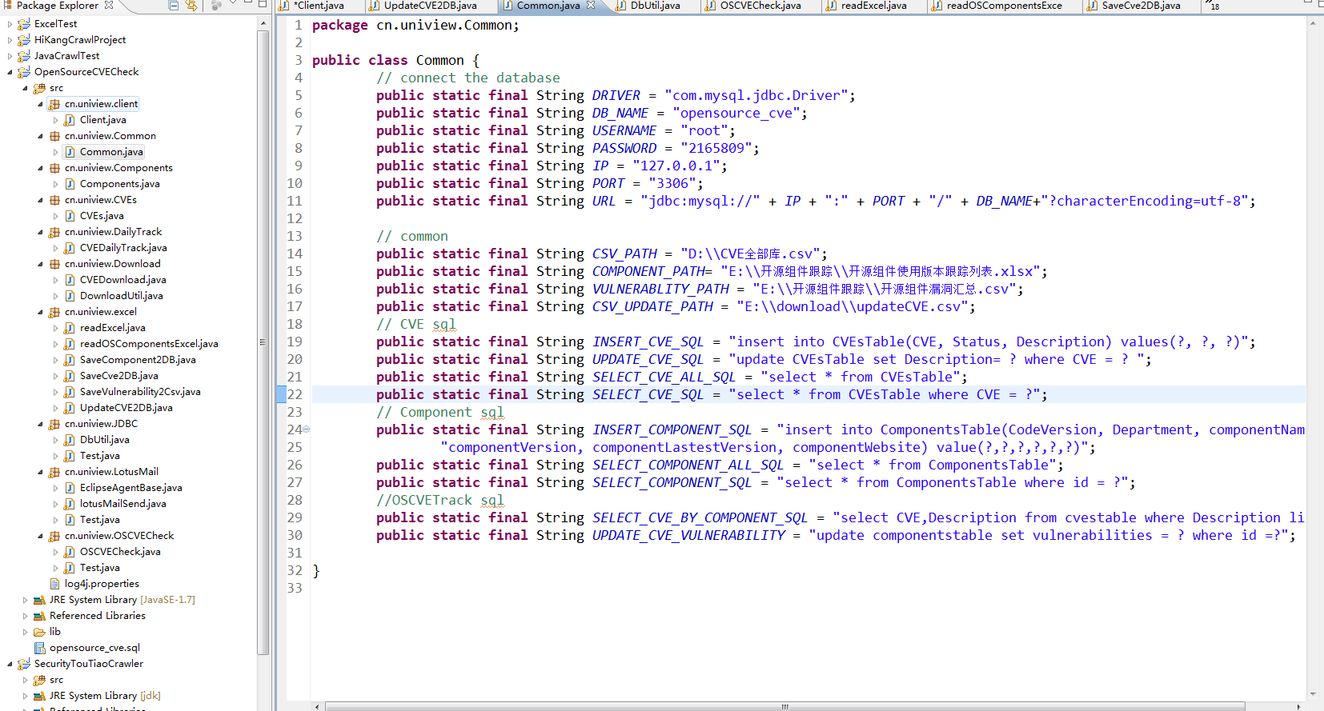
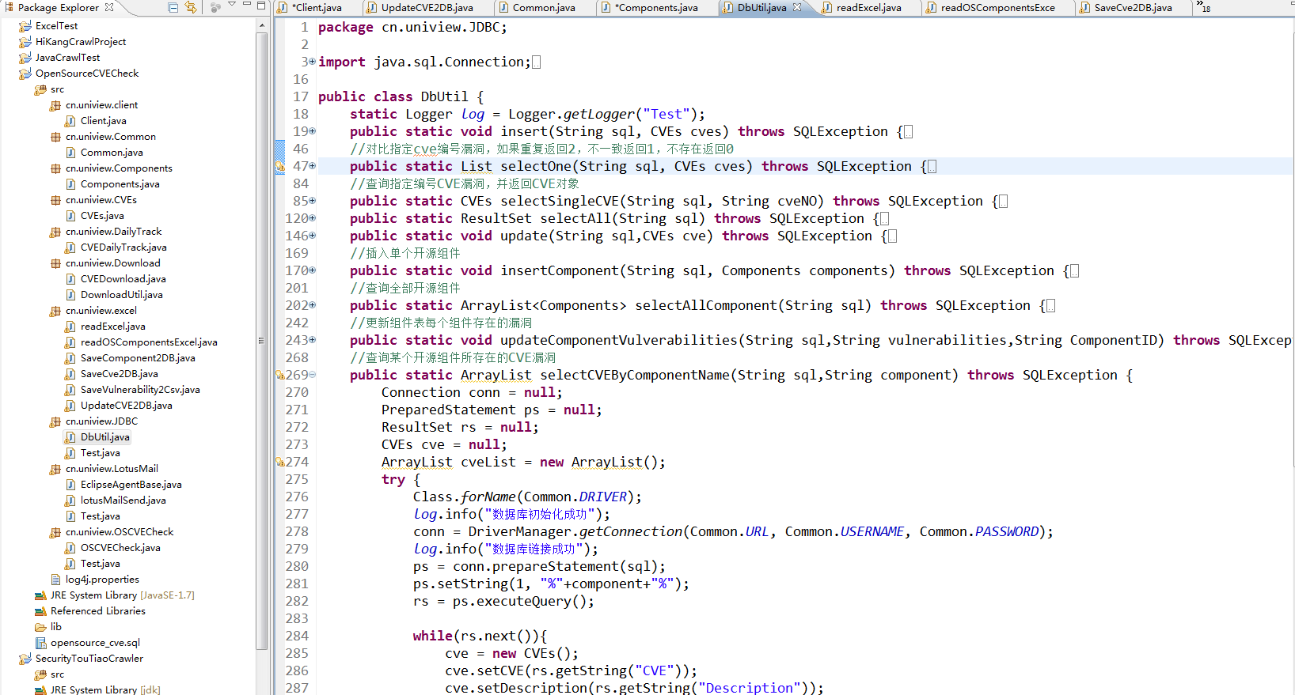
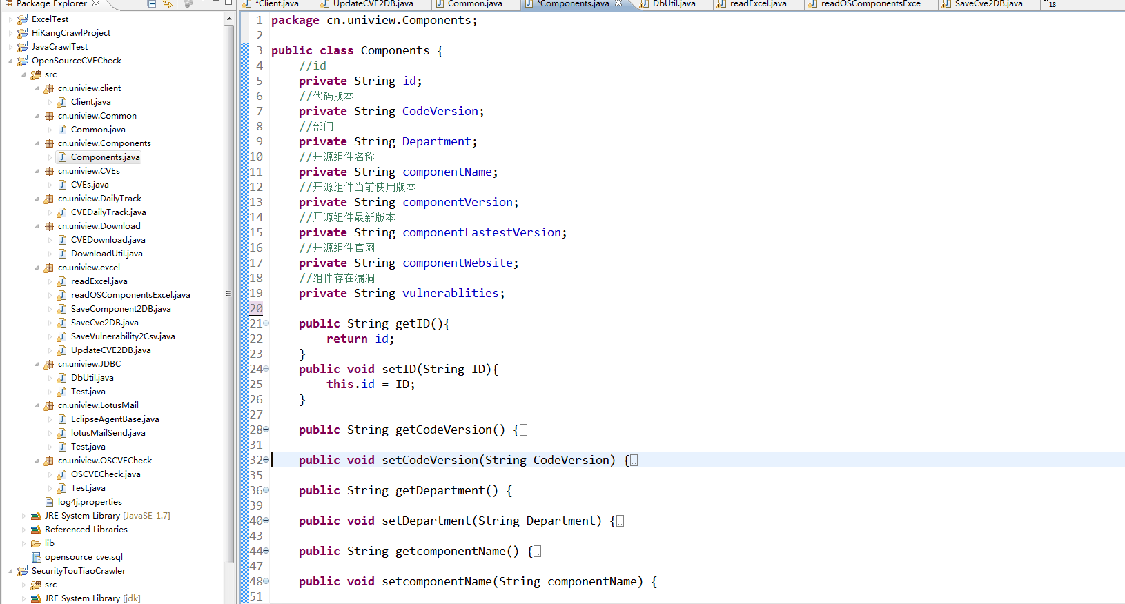
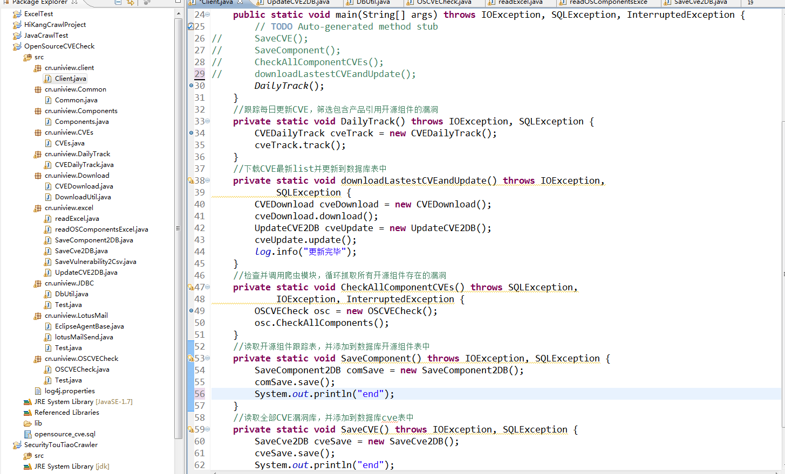
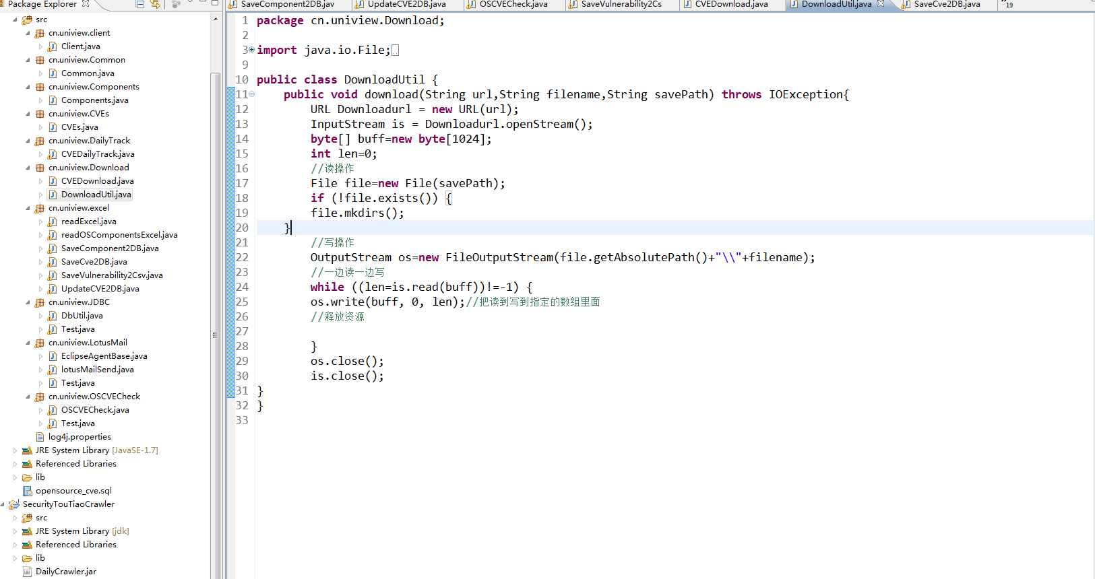
四、工作内容—2、开源组件跟踪
开源组件自动化跟踪与预警Java工程架构：
面向对象程序设计（OOP）
Client
（主类，功能调用）
业务类
（BO）
DailyTrack
OSCVECheck
字段常量类
（VO）
对象封装类
（DTO）
工具类
（DAO）
Common
JDBC
CVEs
Excel
Components
Mail
Download
Notes:
代码图

Slide 24
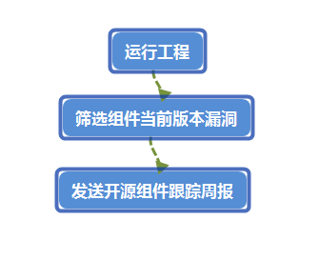
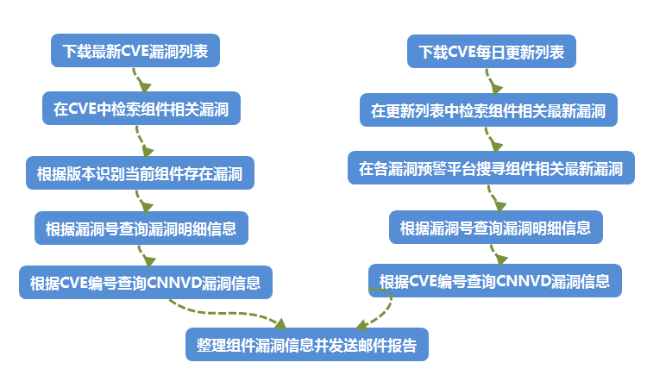
四、工作内容—2、开源组件跟踪
开源组件自动化跟踪与预警Java工程开发：
优势：
1、使用MYSQL代替Excel，大大增加增删改查效率
2、组件相关漏洞自动汇总，可根据部门、组件多维度筛选查看
3、缩减组件漏洞跟踪工作步骤，每周耗时减少到2-3小时，大大提高效率

Slide 25


四、工作内容—3、前端产品爬虫
系统实现——需求分析
海康前端产品抓取
国内五千余款前端产品配置抓取
前端产品动态加载的参数明细抓取
提供接口，后续二次开发
海外产品信息抓取
需求
与国内官网架构不同，需要爬虫适配
实时跟踪每款产品上下架
抓取产品外观图片
自动对比每次爬行产品
筛选出新上架产品和下架产品

Slide 26
四、工作内容—3、前端产品爬虫
系统实现——开发工具
java语言的编辑器
Java日志输出模块
jdk 8
Jsoup
Eclipse
log4j
java语言的编译器，java
语言的运行环境
web开发的数据库工具

Slide 27
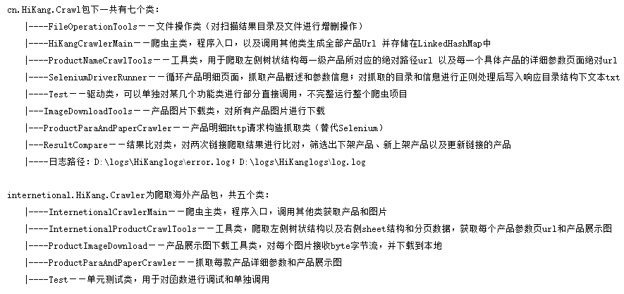
四、工作内容—3、前端产品爬虫
开始
获取海康产品中心一级目录
系统实现——架构和流程
获取海康产品中心二到末级目录
获取海康所有产品URL地址
获取海康所有产品URL地址
抓取每款产品配置及参数明细
是
是否云盾拦截
否
保存参数信息到本地目录
Notes:
补充抓取保存截图

Slide 28
四、工作内容—3、前端产品爬虫
系统实现——技术难点
01
AJAX异步刷新动态加载信息抓取
02
365GCD云盾反爬虫绕过
Selenium浏览器自动化框架
03

Slide 29
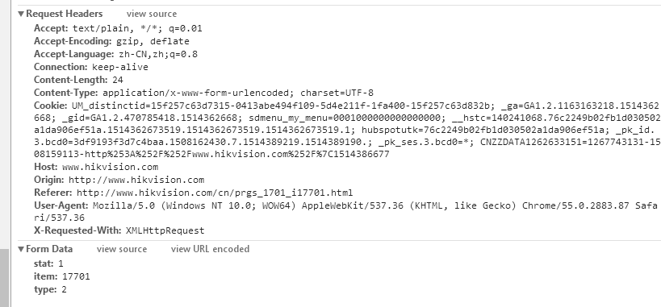
四、工作内容—3、前端产品爬虫
系统实现——技术难点——AJAX动态加载数据抓取
Jsoup的不足：
Jsoup去抓取的页面的数据，全都是页面加载完成后，ajax获取形成的或者JS动态加载的数据，是抓取不到的。
模拟AJAX请求：
分析页面加载过程，发现其中关键参数item是由url中itemID参数截取拼接而成的
于是构造拼接AJAX请求，成功收到数据响应

Slide 30
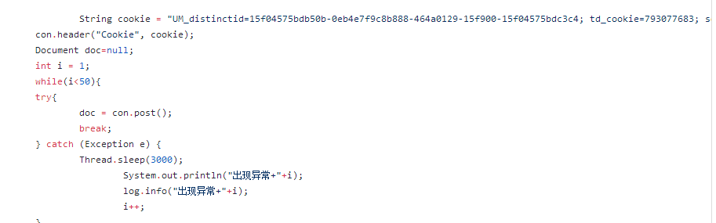
四、工作内容—3、前端产品爬虫
系统实现——技术难点——365GCD云盾反爬虫绕过
HikVision部署的365GCD云盾反爬虫，干扰爬虫正常运行，一段时间后自动被强制跳转到云盾拦截页面。
过于严厉的反爬虫机制导致前端部门手工访问网页都无法正常查看产品信息
Jsoup去抓取的页面的数据，全都是页面加载完成后，ajax获取形成的或者JS动态加载的数据，是抓取不到的。
365GCD云盾反爬虫绕过：
1、控制访问频率：开启单线程模式、将访问间隔设置为5秒
2、设置有效cookie值，并及时更新
3、正则结构化抽取拦截页面元素，并等待一段时间重新发起请求，直到抓取到正确信息为止
结果：
在手工访问产品参数页面成功率仅为50%的情况下，爬虫依旧保持98%的成功率

Slide 31
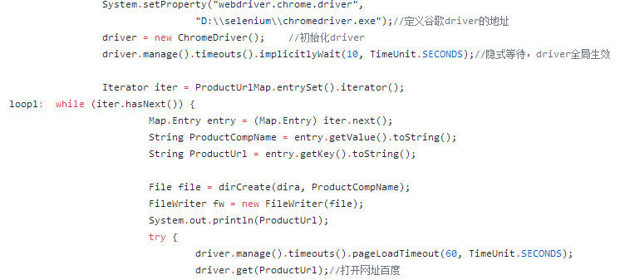
四、工作内容—3、前端产品爬虫
系统实现——技术难点——Selenium自动化框架
Selenium是一款基于Web应用的测试工具，直接运行在浏览器中，通过一系列命令来模拟用户操作。
Selenium特点：
直接运行在浏览器中
支持多浏览器
支持多语言
使用Xpath来定位元素

Slide 32
PART
five
工作体会

Slide 33
五、工作体会
工作感悟：
01
品质交付
不论是小事、杂事还是大型项目，都要尽力做到完美交付。交付的质量衡量着着一个人工作的价值和态度。时刻将工作做到完美
02
不局限在自己的工作上
不仅仅将眼光局限在安全测试、安全应急、打补丁、补漏洞上；而是站在公司的角度，去思考安全质量建设、信息安全体系、解决方案建设。努力把产品安全做成公司产品的加分项，卖点。
03
沟通，分享
每周可以组织组内知识分享，是一个分享者与听众共同提高的过程

Slide 34
Notes:
封底

